Slide 1
Ką matai?
Parengė specialioji pedagogė Ana Stankutė
Pagal http://brainden.com

Slide 2
Antis ir kiškis

Slide 3
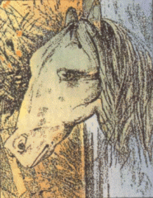
Arklys ir varlė

Slide 4
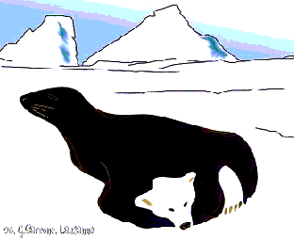
Ruonis ir lokys

Slide 5
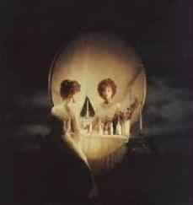
Moteris prie veidrodžio

Slide 6
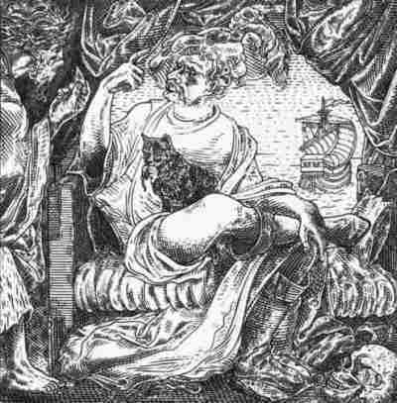
Vyras su katinu

Slide 7
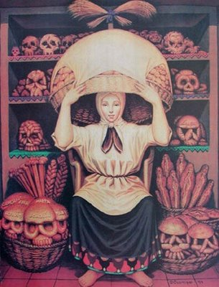
moteris

Slide 8
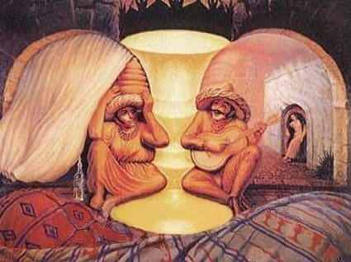
Du vyrai

Slide 9
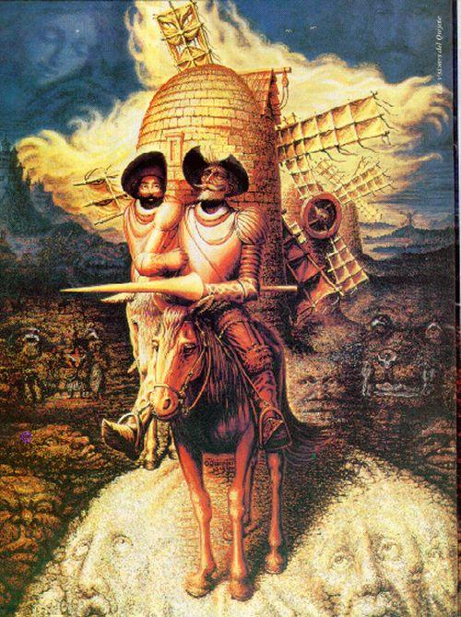
Du vyrai ant žirgo

Slide 10
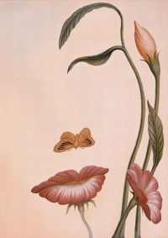
Drugelis tarp gėlių

Slide 11
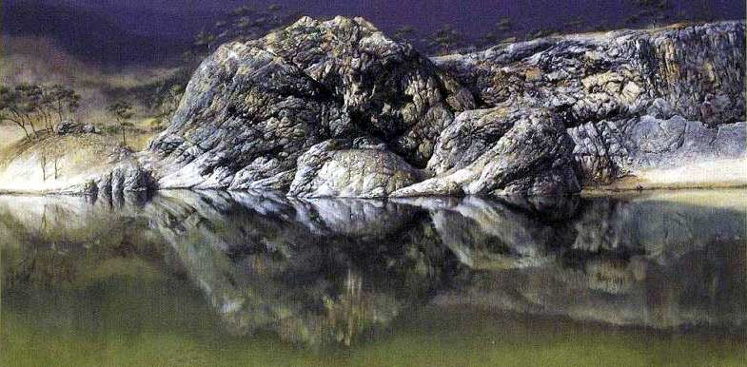
Moteris su vaiku

Slide 12
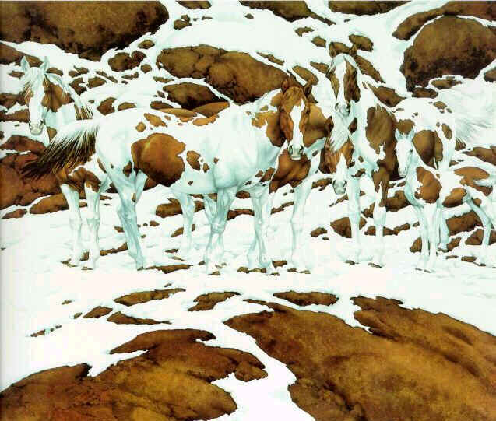
žirgai

